Slide 1
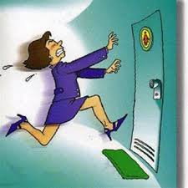
ÜRİNER İNKONTİNANS
Araş. Gör. Dr. Feyzanur Çelik Teymur
KTÜ Aile Hekimliği ABD
30.06.2020

Slide 2
Amaç
Üriner inkontinans ve üriner inkontinanslı hastanın yönetimiyle ilgili bilgi vermek

Slide 3
Hedefler
Geçici üriner inkontinans sebeplerini sayabilmek
Kronik inkontinans çeşitlerinin ayrımını yapabilmek
Üriner inkontinans tedavisi hakkında bilgi sahibi olmak
Üriner inkontinanslı hastaların sevk kriterlerini sayabilmek

Slide 4
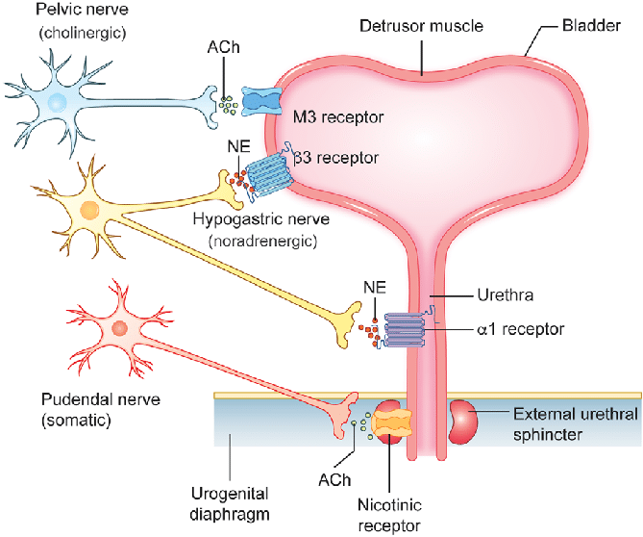
İşeme Fizyolojisi
Alt idrar yolu; mesane ve üretradan oluşur.
Üretra; düz kas hakimiyeti olan internal üretral sfinkter ve istemli kas olan eksternal üretral sfinkter olmak üzere iki sfinkter içerir.
Mesane parasempatik innervasyon ile kasılma cevabı verirken, sempatik innervasyon ile (beta adrenerjik) gevşeme oluşturur.
İnternal üretral sfinkterde baskın olarak alfa adrenerjik reseptörler bulunur. Sempatik innervasyon ile İÜS kasılarak mesanenin dolması cevabı oluşmuş olur. Diğer taraftan EÜS çizgili kastır ve istemli kontrol altındadır.

Slide 5
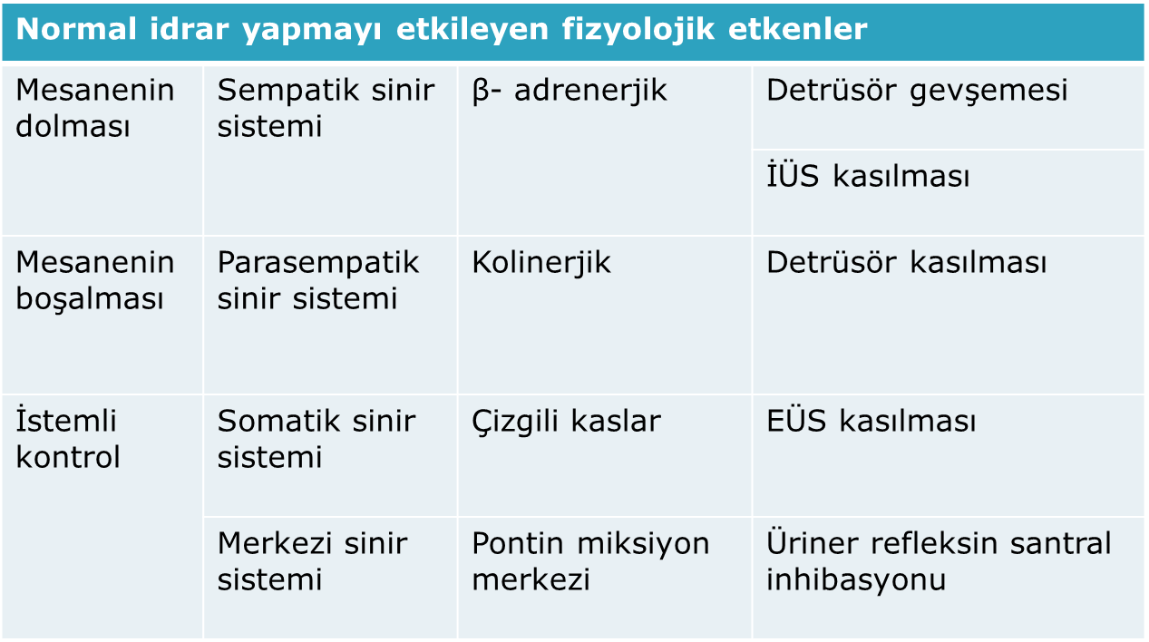
İşeme Fizyolojisi

Slide 6
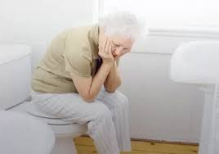
Yaşa Bağlı Değişiklikler
Genel algının aksine, idrar inkontinansı yaşlanmayla kaçınılmaz değildir. Ancak yaşa bağlı görülen değişiklikler sebebiyle üriner inkontinans kolaylaşabilir.

Slide 7
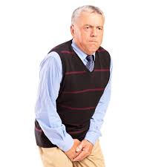
Yaşa Bağlı Değişiklikler
Yaşla birlikte;
  İstemsiz mesane kasılmalarının sıklığı artar.
  Toplam mesane kapasitesi azalır.
  Mesane kasılma gücü azalır. (rezidü idrarın artmasına sebep olur.)
  Noktüri insidansı yaşa bağlı artış gösterir. (yaşlı hastalar kendi sıvı hacimlerinin daha büyük bir yüzdesini ilerleyen saatlerde atarlar.)

Slide 8
Yaşa Bağlı Değişiklikler
Kadınlarda;
  Menapoza bağlı olarak; östrojen düzeyinin azalması ile birlikte ürogenital atrofi ve İÜS’in alfa reseptör duyarlılığında azalma oluşur.
Erkeklerde;
  Prostat hipertrofisi, üretra obstürüksiyonuna sebep olabilir.

Slide 9
Üriner İnkontinans Etyopatogenezi
Kadınlarda;
  Gebelik (Gebeliğin son trimesterinde fizyolojik değişikliklerin etkisiyle idrar kaçırma görülebilir ancak bunlar sıklıkla doğumdan sonra düzelmektedir)
  Obezite
  Kabızlık, pelvik organ prolapsusu, fekal inkontinans
  Fizik aktivite (uzun süreli ağır egzersizler artan karın içi basıncı nedeniyle pelvik taban desteğini zayıflatabilir.)
  DM
  Histerektomi
  Depresyon

Slide 10
Üriner İnkontinans Etyopatogenezi
Erkeklerde;
  Prostatektomi cerrahileri (TURP sonrası %2, radikal prostatektomi sonrası %7-13 oranında Üİ görülebilir)

Slide 11
Risk Faktörleri
Kanıt düzeyi 1 olanlar:
  Vajinal doğum
  Obezite
  Oral östrojen kullanımı
Kanıt düzeyi 2 olanlar:
  Alet yardımlı zorlu doğum
  Fizik aktivite
  Diabetes mellitus
  Menapoz, histerektomi, ileri yaş, kalıtım
Kanıt düzeyi 3 olanlar ise:
  Sigara, diyet, depresyon, kabızlık
Notes:
zorlu doğum: sadece doğum sonrası erken dönemde etkisi olan

Slide 12
Sınıflandırma
Geçici üriner inkontinans
Kronik inkontinans
  Acil inkontinans
  Stres inkontinansı
  Taşma inkontinansı
  Fonksiyonel inkontinans
  Mikst tip

Slide 13
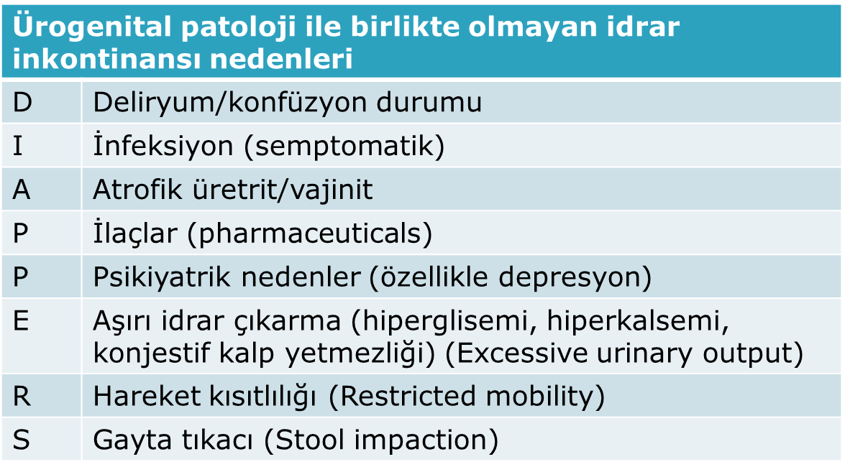
Geçici Üriner İnkontinans

Slide 14

Geçici Üriner İnkontinans
İYE; klasik semptomların (dizüri, aciliyet, sık idrar çıkma…) yokluğunda daha az sıklıkla inkontinansa sebep olur.
Kafein ve alkol diüretik etkilerine bağlı olarak, inkontinansa sebep olabilirler.

Slide 15
Geçici Üriner İnkontinans
İnkontinansa neden olan ilaçlar;
  Antidepresanlar Antihistaminikler
  Antipsikotikler Sedatifler
  β- blokörler KKB
  Diüretikler Narkotik analjezikler

Slide 16
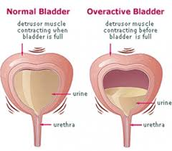
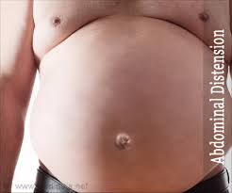
Kronik Üriner İnkontinans
Depolama (sık ve düşük hacimde idrara çıkma) veya boşaltma (abdominal distansiyon, idrar kaçırma) fonksiyonuna ilişkin bir probleme bağlı olarak oluşacaktır.

Slide 17
Kronik Üriner İnkontinans
Acil inkontinans ve stres inkontinansı, idrar depolama yetersizliğinden
Taşma inkontinansı ise idrar boşaltma yetersizliğinden kaynaklanır
Hastada iki tip birarada bulunabilir. (mikst - karma inkontinans )

Slide 18
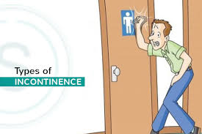
Kronik Üriner İnkontinans
Acil inkontinans
Yaşlılarda en sık görülen tip
Şiddetli, ani, acil miksiyon ihtiyacını izleyen istemsiz idrar kaçırma
Hastalar tuvalete doğru koştururken veya tuvaletin yerini bulmaya çalışırken idrar kaçırırlar.

Slide 19
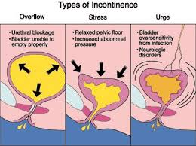
Kronik Üriner İnkontinans
1) Acil inkontinans
En sık görülen nedeni, detrüsör instabilitesidir.(yaşla birlikte artar)
İnme, demans veya omurga yaralanmalarının sonucu olarak da görülebilir. (detrüsör hiperrefleksisi)
İnfeksiyon, mesane taşları veya tümörlerle oluşan mesane irritasyonu sonucu

Slide 20
Kronik Üriner İnkontinans
Detrüssör instabilitesi sebebiyle oluşan sıkışma semptomlarını tanımlamak için aşırı aktif mesane sendromu tanımı kullanılır.
AAMS; 24 saatte 8 veya daha fazla sayıda idrara çıkma ve gece 2 veya daha fazla sayıda uyanma.

Slide 21
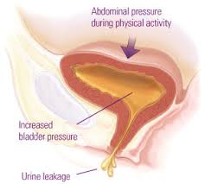
Kronik Üriner İnkontinans
2) Stres inkontinansı
Kadınlarda daha sık
Karın içi basınç artışı (Valsalva Manevrası) ile oluşur
Hastalar öksürme, gülme, hapşırma veya egzersiz yapma esnasında genellikle küçük miktarlarda idrar kaçırırlar.

Slide 22
Kronik Üriner İnkontinans
2) Stres İnkontinansı
Kadınlarda,
  en sık neden pelvik taban kaslarının zayıflığı neticesinde gelişen üretra hipermobilitesi
  travma, radyasyon veya cerrahi gibi nedenlerle üretral sfinkterlerin zayıflaması
Erkeklerde,
  cerrahi veya travma yolu ile sfinkter hasarı

Slide 23
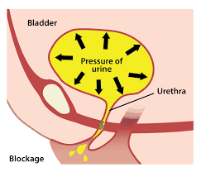
Kronik Üriner inkontinans
3) Taşma inkontinansı
Mesanenin ileri derecede genişlemesi sonucu oluşur.
Sık veya sürekli idrar kaçağı, damlama tarzında veya uyarı oluşmaksızın büyük miktarlarda idrar kaçırma gibi yakınmalar vardır.

Slide 24
Kronik Üriner inkontinans
3) Taşma inkontinansı
Mesanenin yetersiz boşalması ya mesanenin kasılma yeteneğindeki bir bozukluk (detrüsör hipoaktivitesi)
  diyabet, kronik alkolizm veya disk hastalığına sekonder
  kas gevşetici ve beta bloker ilaçların kullanımı
mesane çıkışının veya üretranın obstüriksiyonu
  fiziksel (prostat hipertrofisi, tümör, striktür)
  nörolojik (spinal kord lezyonları, pelvik cerrahi)
  farmakolojik (a-adrenerjik agonist)

Slide 25
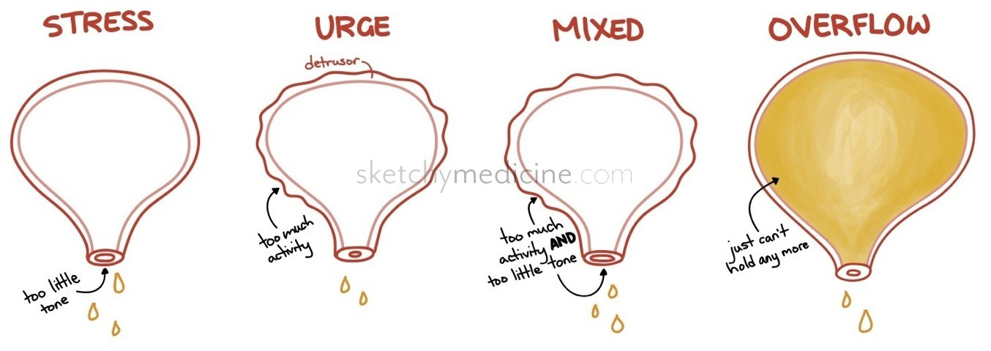
Kronik Üriner İnkontinans
4) Mikst inkontinans
En sık stres ve acil inkontinansın birlikteliği görülür.

Slide 26
Fonksiyonel inkontinans
Hastanın normal bir idrar yoluna sahip olduğu ancak fiziksel veya bilişsel bozukluklardan dolayı idrar kontrolünün bozulduğu durumlar
Hareket kısıtlılığı ve zamanında tuvalete yetişme konusunda fiziksel yetersizlik olması durumu
Yatak yanı lazımlık, ördek veya fizik tedavi ile güç ve esneklik arttırıcı egzersizler önerilir.

Slide 27
Tarama
Özellikle yaşlı,diyabetik veya nörolojik hastalığı olan kadınlarda tarama önerilmektedir.

Slide 28
Öykü ve FM
Öykü
  Hastanın tıbbi öyküsü ve kullandığı ilaçlar bilgisi
  Yakınmaların süresi, ne zaman, ne sıklıkta ve ne ile birlikte olduğu
  Üriner enfeksiyon varlığı, taş öyküsü (disüri,hematüri)
  Gündüz-gece idrara çıkma sıklığı,
  Geçirilmiş üriner, pelvik veya spinal cerrahi girişimler

Slide 29
Öykü ve FM
Öykü
  İdrar yapma günlüğü veya mesane formu ek tanısal bilgi sağlamada oldukça faydalıdır. (doğru tutulduğunda inkontinansın en muhtemel tipini ortaya çıkaracaktır.)

Slide 30
Öykü ve FM
FM
Karın muayenesi
  Mesane distansiyonu (Taşma inkontinansı)
Genital muayene
  Atrofi veya kitle işareti
  Uterus prolapsusu, sistosel veya rektosel

Slide 31
Öykü ve FM
FM
  Rektal muayene
    Gayta tıkacı veya kitle
    Perineal duyarlılık (sfinkter tonusunun ve nörolojik kaybın delili)
    Prostat muayenesi
  Lumbosakral muayene
    Spinal kord lezyonları

Slide 32
Özel Testler
Provokatif stres testi
  Stres inkontinansı ile acil inkontinans tanısı ayrımında önemlidir.
  Hasta rahatlatılır ve tercihen ayakta iken (ayağa kalkamayan hastalarda litotomi pozisyonunda) kuvvetlice öksürtülür.
  İdrar kaçağı öksürmeyle eş zamanlı oluşmuşsa stres inkontinans, öksürmeden sonra gecikmeli olarak gelişmişse acil inkontinans düşünülür.

Slide 33
Özel Testler
Postvoidal rezidü testi (PVR)
    Üriner retansiyondan şüphelenilen hastalar
    Pelvik jinekolojik cerrahi öyküsü olan kadınlar
    Şiddetli üriner belirtisi olan erkekler
    Nörolojik bozukluğu olanlar
    Diyabeti olanlarda uygulanabilir.

Slide 34
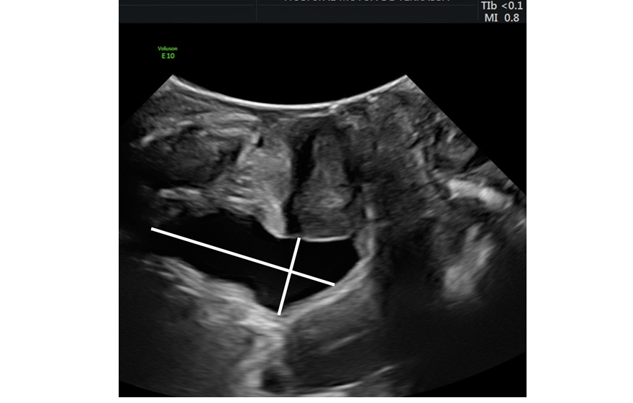
Özel Testler
  Postvoidal rezidü testi (PVR)
    Hastaya mümkün olduğunca mesanesini boşaltması söylenir ve boşaltımdan sonra, mesanede kalan (rezidü) idrar miktarı kateter veya USG ile ölçülür.
      PVR < 50 ml ise normal
      50 ml- 200 ml arası şüpheli
      200ml< ise mesane boşatımı yetersiz
      2 ve 3 sevk!

Slide 35
Klinik Bulgular - Laboratuvar ve Görüntüleme Çalışmaları
TİT
  Hematüri, proteinüri, glikozüri, infeksiyon
BFT (BUN ve kreatinin)
Glikoz, Kalsiyum
  Poliürinin metabolik nedenlerinin (hiperkalsemi, hiperglisemi)
Renal USG
  Obstrüksiyonlu hastalarda hidronefrozun araştırılması

Slide 36
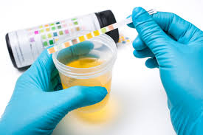
Klinik Bulgular - Laboratuvar ve Görüntüleme Çalışmaları
Asemptomatik bakteriürinin inkontinansla ilişkisi olmadığı gösterilmiştir.
İnkontinans ve eşlik eden bakteriüri durumunda ab verilmesi gereken haller;
  İnkontinansı yeni başlayanlar
  Yakın zamanda bulguları şiddetlenmiş olanlar
  Diğer enfeksiyon bulgularının eşlik ettiği durumlar

Slide 37
Tedavi
İdrar inkontinansının tedavisi üç kategoriye ayrılır:
  Davranışsal ve farmakolojik olmayan tedaviler
  Farmakolojik tedavi
  Cerrahi tedavi

Slide 38
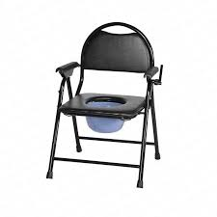
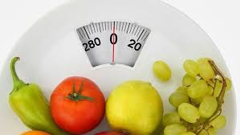
Tedavi
Davranışsal Tedavi:
Yaşam tarzı değişiklikleri ve davranışsal tedaviler, acil ve stres inkontinansta ilk tercih
Yaşam tarzı değişiklikleri;
  Aşırı sıvı alımını kısıtlama
  Kafeinli ve alkollü içeceklerden kaçınma
  Sağlıklı bir kilo
  Yatağın baş ucunda bir lazımlık veya ördek bulundurma

Slide 39
Tedavi
1)Davranışsal tedavi:
Davranışsal tedaviler;
  Altta yatan sorunu tedavi etmek ve idrar tutmayı yeniden sağlamak üzere yapılandırılanlar;
      Mesane egzersizleri, pelvik kas egzersizleri
  Kuruluğun arttırılması üzerine yapılandırılanlar;
      Zamanlanmış idrar yapma, destekli idrar yapma

Slide 40
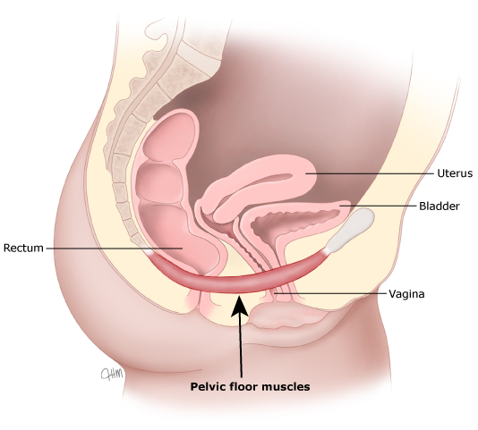
Tedavi
Pelvik Taban Egzersizleri (Kegel);
  Pelvik taban kasları mesane, rektum ve
  Kadınlarda uterusu desteklemektedir.
  Yaşlanmaya bağlı veya başka nedenlerle
  kaslarda zayıflama oluşabilir. (vajinal doğum,
  obezite, gebelik ve bazı cerrahiler)

Slide 41
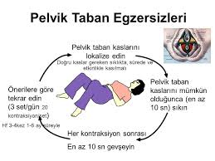

Slide 42
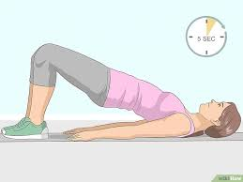
Tedavi
Pelvik Taban Egzersizleri (Kegel);
  Amaç periüretral ve perivajinal kasları güçlendirmek.
  En çok stres inkontinansın tedavisinde faydalı olmakla birlikte, acil ve mikst inkontinansta da faydalıdır.
  Başlangıçta hastalara üretradan idrar akışını durdurmaya çalışıyormuş gibi genital bölge kaslarını kasmaları söylenir ve böylece bu kasların farkına varmaları sağlanır.
  Bunu yaparken sadece pelvisin ön tarafındaki kasları kasmalı, karın, pelvik veya uyluk kaslarını kasmamalıdır.

Slide 43
Tedavi
Pelvik Taban Egzersizleri (Kegel);
  Kaslar 10 saniye kasılıp 10 saniye gevşetilir
  Günde 30 ile 80 kez tekrarlanır
  Sonrasında hastalara, inkontinans epizotlarının oluşmasını engellemek için idrar kaçağı olan durumlardan önce veya bu esnada pelvik kaslarını kasmaları öğretilir.

Slide 44
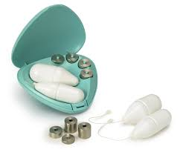
Tedavi
Biofeedback
  Vajene yerleştirilen bir perineometri aleti ile hasta pelvis tabanını ne kadar kastığını ekranda görür veya sesini duyar.
Vajinal konlar
  Hasta 20-90 gr ağırlıktaki konları sırayla vajeninde tutmaya çalışır.
  Pelvik kasları izometrik olarak çalıştırır.

Slide 45
Tedavi
Mesane egzersizi
Özellikle acil ve stres inkontinansta etkilidir.
Hastaların kendi idrar yapma reflekslerini kontrol etmesi amaçlanır.
Hastadan 1 haftalık işeme kaydı tutması istenir.
İnkontinans atakları arasındaki süreden daha kısa aralıklarla idrara çıkması istenir.
Her tuvalete gittiğinde mümkün olduğunca mesanesini boşaltması söylenir.

Slide 46
Tedavi
Mesane egzersizi
Programa uymayan saatlerde acil idrar yapma ihtiyacı oluşursa, gevşeme ve dikkatini dağıtma teknikleriyle ertelemeye çalışmalıdır.
Bu çok rahatsız edici olursa, hasta idrarını yapmalı fakat bir sonraki planlanmış zamanda yine tuvalete gitmeli ve boşaltabildiği kadar mesanesini boşaltmalıdır.
Planlanmış idrar yapma süreleri her hafta kademeli olarak uzatılmalıdır.

Slide 47
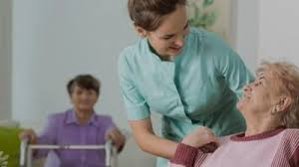
Tedavi
Zamanlanmış idrar yapma;
  Bakıcıya bağımlı pasif bir tuvalet yardım programı.
  Amaç mesane fonksiyonlarını geri getirmekten çok, inkontinans ataklarına engel olabilmek.
  Bakıcı, gece dahil olmak üzere sabit aralıklarla programlanmış bir şekilde (genellikle 2-4 saatte bir) tuvalete gitmeyi sağlar.

Slide 48
Tedavi
Destekli idrar yapma;
  Bakımevlerinde en çok kullanılan tekniktir.
  Bakıcı, her 2 saatte bir hastaların kuru veya ıslak olma durumlarını sorup, idrar yapmaları doğrultusunda onları harekete geçirir.
  Hastalar gerektiğinde tuvalet için destek alırlar ve tuvaleti kullandıkları ve kuru kaldıkları için övgü alırlar.

Slide 49
Tedavi
2) Farmakolojik Tedavi
Acil inkontinans
  Antikolinerjik ilaçlar;
    Oksibutinin ; Transdermal yama formu (Oxytrol) haftada 2 kere
    Uzun etkili formu (Ditropan XL) 1*1
    Tolterodin ; Kısa (Detrol) ve uzun (Detrol LA) formu 1*1 veya 2*1
    Yeni nesil ilaçlar ; Solifenasin (Vesicare) 1*1
    Dorifenasin (Enablex) 1*1
  Trisiklik antidepresanlar (İmipramin)

Slide 50
Tedavi
2) Farmakolojik Tedavi
Stres İnkontinansı
  alfa-agonist (Psödöefedrin- günde 3 kez 15-60 mg)
  östrojen tedavisi önerilmemekte
Taşma inkontinansı
  Betanekol (Mesane kontraksiyon bozukluğu varsa– cilt altı kullanım)
  Mesane çıkışı obstrüksiyonu ile ilişkili taşma inkontinansında primer tedavi obstrüksiyonun giderilmesi olduğundan genellikle ilaç tdv verilmez.

Slide 51
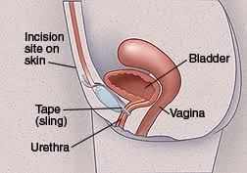
Tedavi
3) Cerrahi Girişim
Anatomik anomalilerden kaynaklanan inkontinansta (sistosel, prolapsus vb.)
Mesane çıkış obtrüksiyonunda
Stres veya primer bileşeni stres olan mikst tip inkontinansta (periüretral hacim yapıcı ajanlar, transvajinal sıvılar, retropubik sıvıların enjeksiyonu, askılar ve sfinkter protezler)

Slide 52
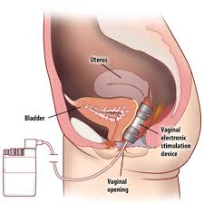
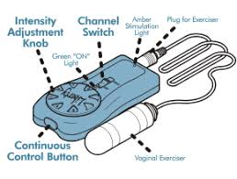
Tedavi
Elektriksel Uyarı
  Bu araçlar, inkontinans tedavisinde diğer tedavi metotlarına cevap alınamadığı durumlarda bazen kullanılırlar.
  Amaçları pelvik taban kaslarının kasılmasını uyarmak ve/veya aşırı aktif mesane kasılmalarını engellemektir.
  Non-invaziv uyarı elektrodları vajina veya anüse yerleştirilebilir.
  Elektrodlar sakral sinir köklerine, mesane veya tibial sinire de yerleştirlebilir.

Slide 53
Tedavi
Bezler, Giysiler
Primer tedavi olarak önerilmezler.
Kişi ilaçların yan etkilerini tolere edemiyorsa ve cerrahi tedavi için uygun değilse kullanılabilirler.
Pet ve özel giysilerin amacı kaçan idrarı toplamak ve cilde dokunmasını engellemektir.
Yapılan çalışmalara göre; tek kullanımlık ürünler, devamlı kullanılanlara oranla cilt problemlerine daha az yol açmaktadır.

Slide 54
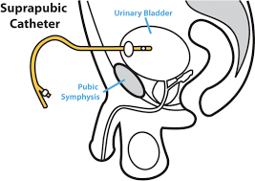
Tedavi
Kateterizasyon
Genel kural olarak üretral kateterizasyondan kaçınılması gerekse de, taşma inkontinansı olan ve diğer yöntemlerle düzeltilemeyen bazı olgularda kullanılması gerekir.
İnternal kateterizasyon gerektiğinde; aralıklı veya suprapubik kateterizasyon kalıcıya oranla daha az oranda bakteriüriye sebep olur. Bu sebeple daha çok tercih edilir.
Kalıcı üriner kateter ise;
  Terminal dönem hastaların konforunu arttırmak için
  Dekübit ülserlerinin infekte olmasına engel olmak için ve
  Ameliyat olamayacak çıkış obstrüksiyonlu hastalarda kullanılabilir.

Slide 55
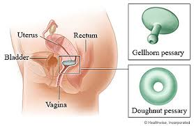
Tedavi
Peserler
Genitoüretral prolapsusta pelvik organların pozisyonunu desteklemek için intravajinal olarak kullanılan araçlardır.
İnkontinans konusunda kullanımı ile ilgili yeterli bilgi bulunmasa da cerrahi için zayıf aday kabul edilen veya cerrahiyi kabul etmeyen ve diğer tedavilere cevap vermeyen bazı stres inkontinans olgularında başarılı sonuçlar alınabilmektedir.

Slide 56
Birinci Basamakta Tedavi
Komplike olmamış acil, stres veya bu iki tipin birleşimiyle oluşan mikst tip inkontinans tedavisi aile hekimi tarafından başlatılabilir.
Eğer hastanın PVR artışı ile açıkça ortaya konan taşma inkontinansı varsa obstrüksiyon ihtimaline karşı sevk edilmelidir.

Slide 57
Sevk Kriterleri
Taşma inkontinansı
İnkontinansın tipi veya nedeninin kesinleştirilemediği durumlar
Tekrarlayan semptomatik idrar yolu infeksiyonu ile ilişkili inkontinans
Enfeksiyonsuz hematüri
Daha önceden pelvik cerrahi veya radyasyon tedavisi öyküsü

Slide 58
Sevk Kriterleri
Belirgin pelvik prolapsus
Prostat kanseri şüphesi
Semptomlarla fizik muayene bulguları arasında uyumsuzluk
Ön tanıya dayanarak yapılan tedavi girişiminden beklenen yanıtın alınamaması

Slide 59
Kaynakça
Current Aile hekimliği Tanı ve Tedavi
Türk Üroloji Derneği- Üriner İnkontinans Tanı ve Tedavi
Patient education: Pelvic muscle (Kegel) exercises (The Basics)- UpToDate
Schmader, K. E., & Givens, J. Patient education: Urinary incontinence in women (Beyond the Basics)-UpToDate.

Slide 60
TEŞEKKÜRLER…

